Slide 1
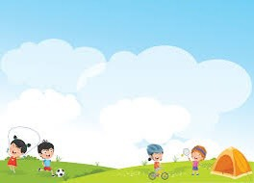

UBND QUẬN LONG BIÊN
TRƯỜNG MẦM NON BỒ ĐỀ
GIÁO DỤC PHÁT TRIỂN NGÔN NGỮ
LQVH: Truyện “Giọt nước tí xíu”
Lứa tuổi: Mẫu giáo bé (3 - 4 tuổi)
Giáo viên: Lê Thị Tân
Nguyễn Thị Thu Hằng

Slide 2

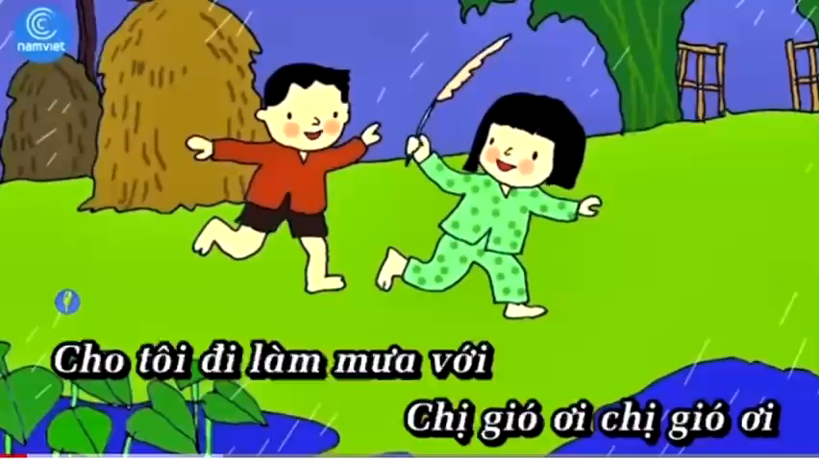
I. Hát: “ Cho tôi đi làm mưa với”

Slide 3

II. Phương pháp, hình thức tổ chức
Cô kể lần 1:
Truyện: Giọt nước tí xíu

Slide 4
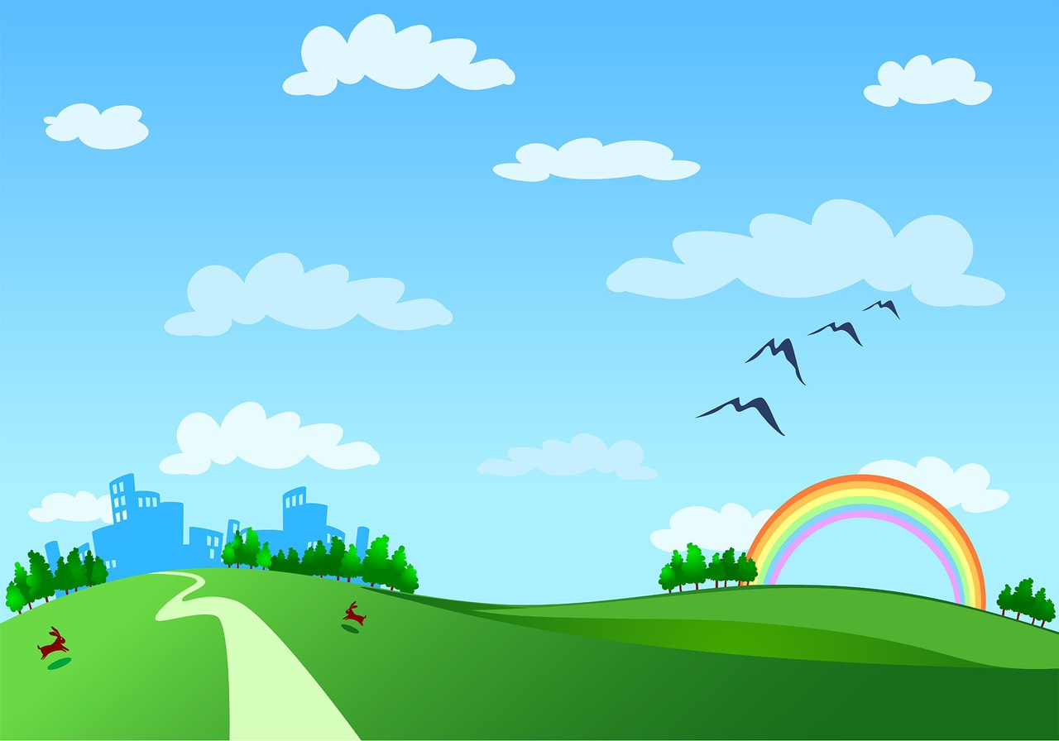
Đàm thoại
Cô vừa kể câu chuyện gì?
Trong chuyện có nhân vật nào??

Slide 5
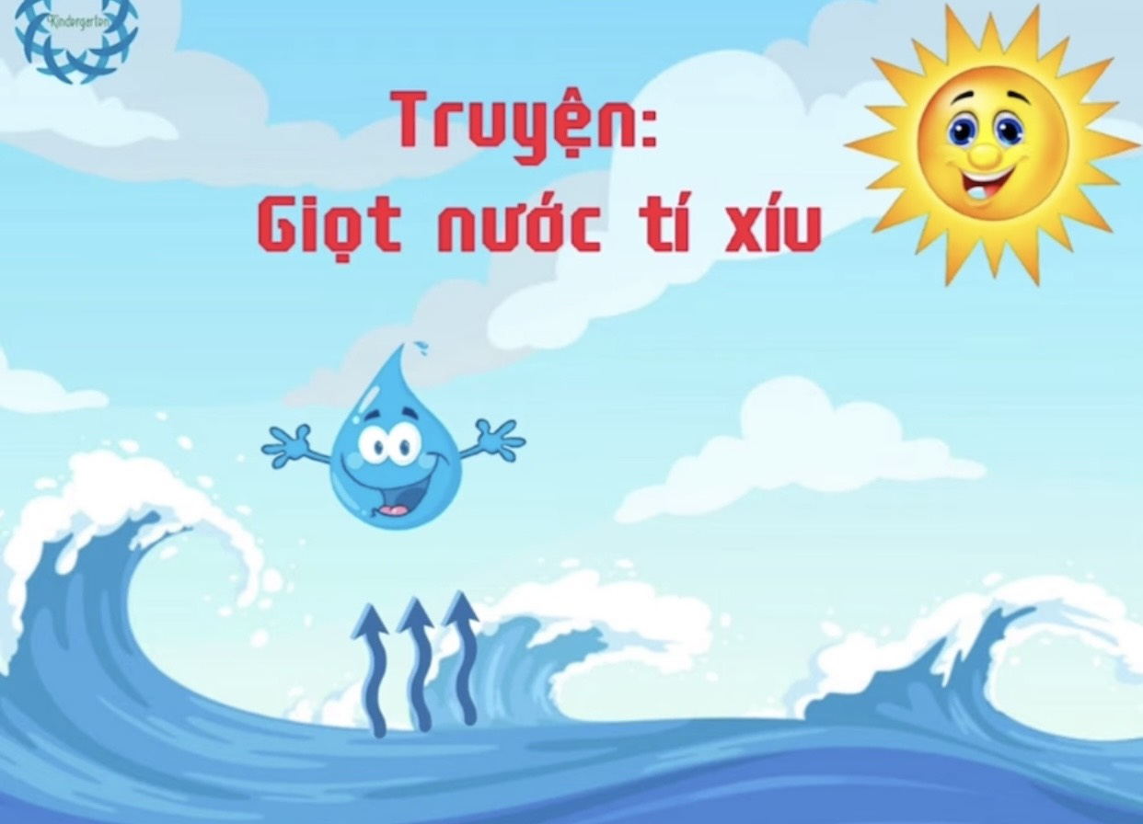
Cô kể lần 2:

Slide 6
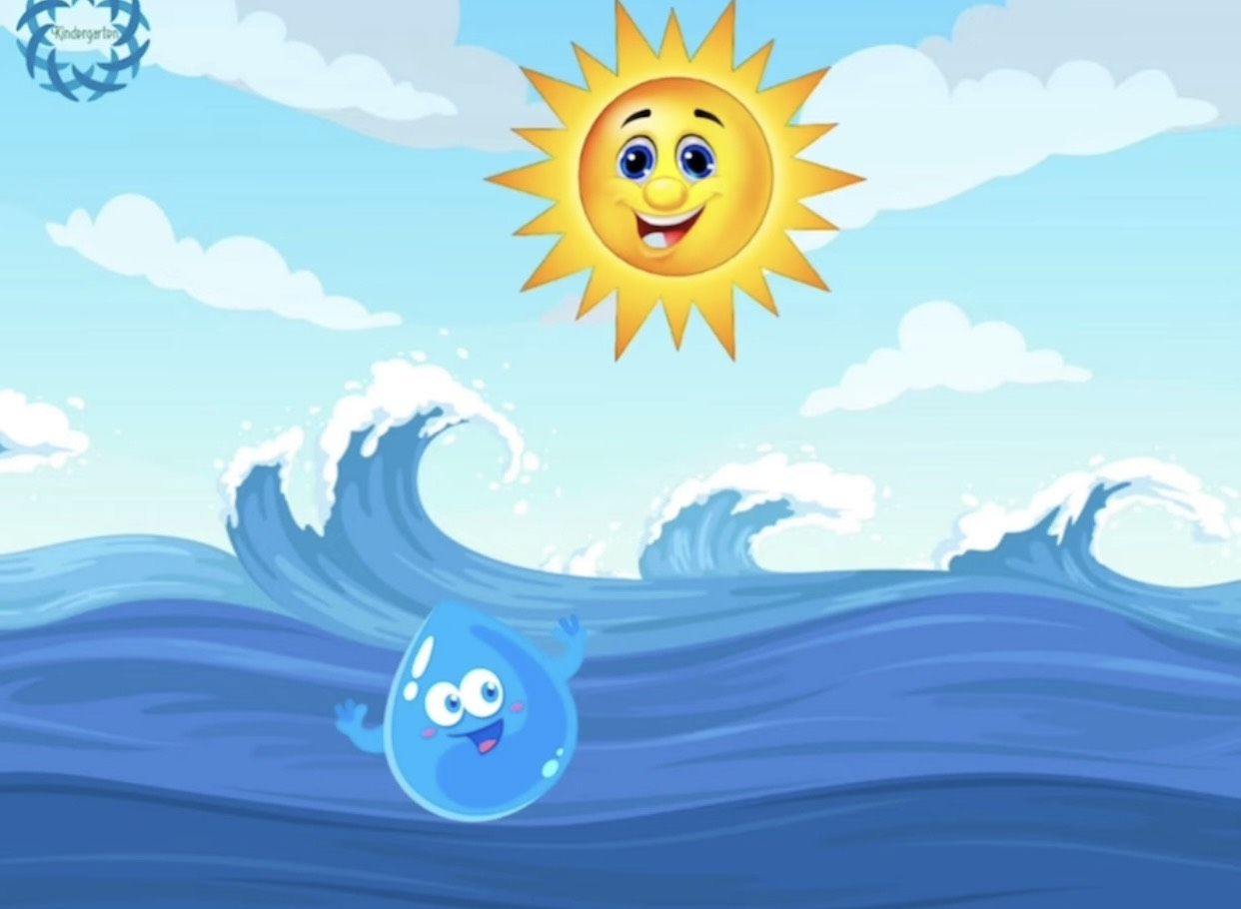
Tí Xíu là một giọt nước. Quê ở biển cả, họ hàng anh em nhà chúng đông lắm và ở khắp mọi nơi, ở biển cả, ở sông ngòi, ao hồ, ở trên trời, ở cả dưới đất..

Slide 7
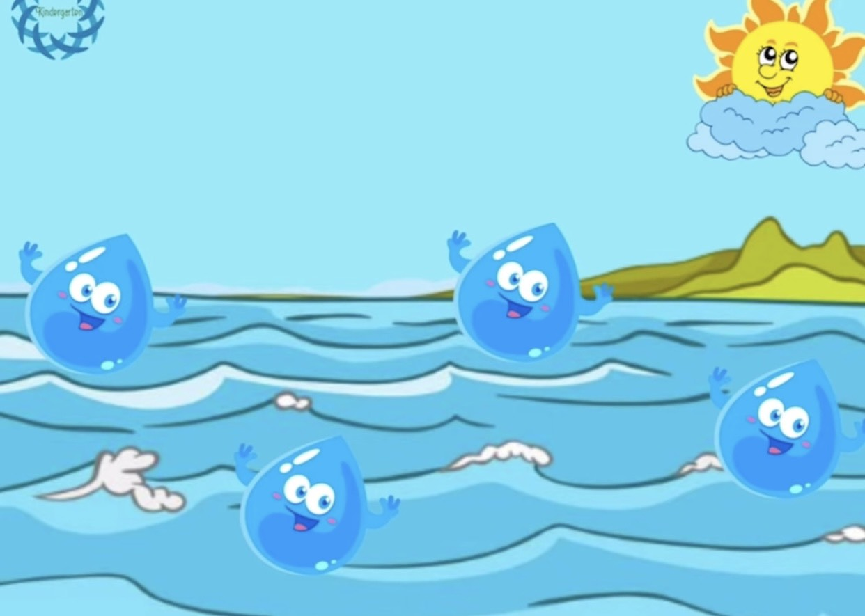
Một buổi sáng biển lặng, Tí Xíu cùng các bạn đuổi theo các lớp sóng nhấp nhô. Ông Mặt Trời thả ánh sáng rực rỡ xuống mặt biển. Bọn Tí Xíu reo vui trong sóng nhẹ và trong ánh nắng chan hoà

Slide 8
Chợt có tiếng ông Mặt Trời cất lên:-Tí Xíu ơi ! Cháu có đi với ông không ?Tí Xíu ngẩng nhìn. Chú đáp giọng rất khẽ, chỉ có ông Mặt Trời là nghe thấy.- Đi làm gì ạ ? Ông Mặt Trời cười bảo:- Trên mặt đất thiếu gì việc, chỗ nào chẳng cần”.Tí Xíu vui lắm.

Slide 9
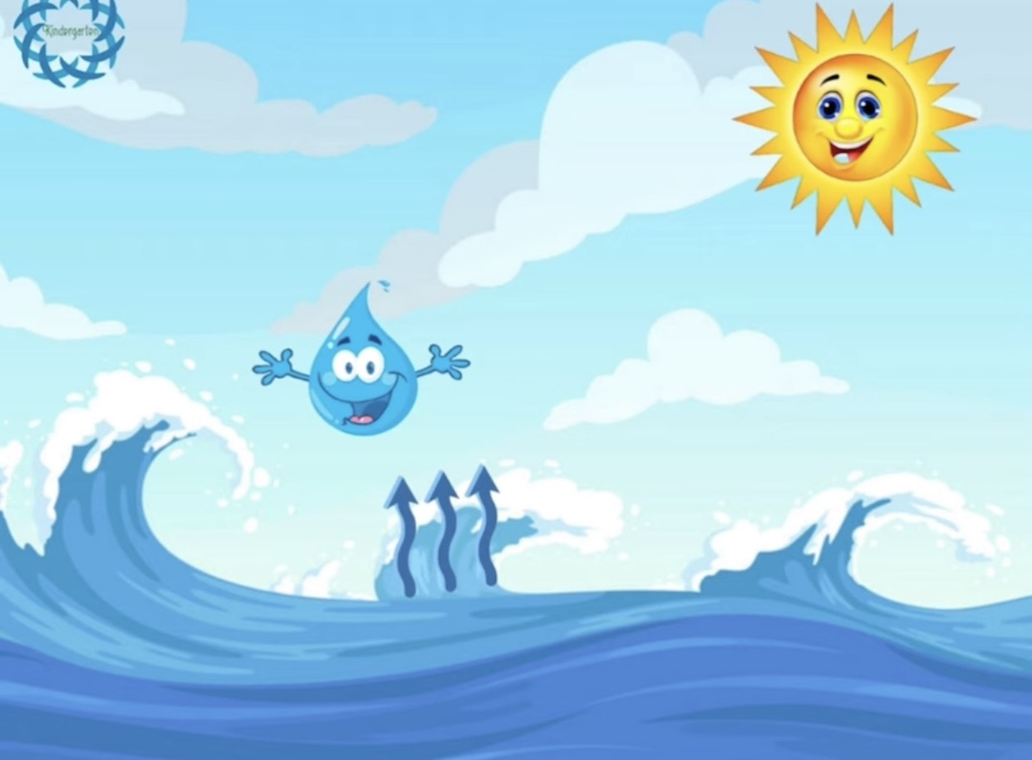
Nhưng sực nhớ mình là giọt nước không thể bay theo ông Mặt Trời được. Chú hỏi :- Cháu nặng lắm làm sao bay lên được.- Không lo, ông Mặt Trời nói ồm ồm, ông sẽ làm cho cháu biến thành hơi. Nói xong ông Mặt Trời vén mây, chiếu thật nhiều ánh sáng xuống biển, Tí Xíu rùng mình và biến thành hơi. Chú chỉ kịp nói với biển cả:- Chào mẹ, con đi ! Mẹ chờ con trở về.

Slide 10
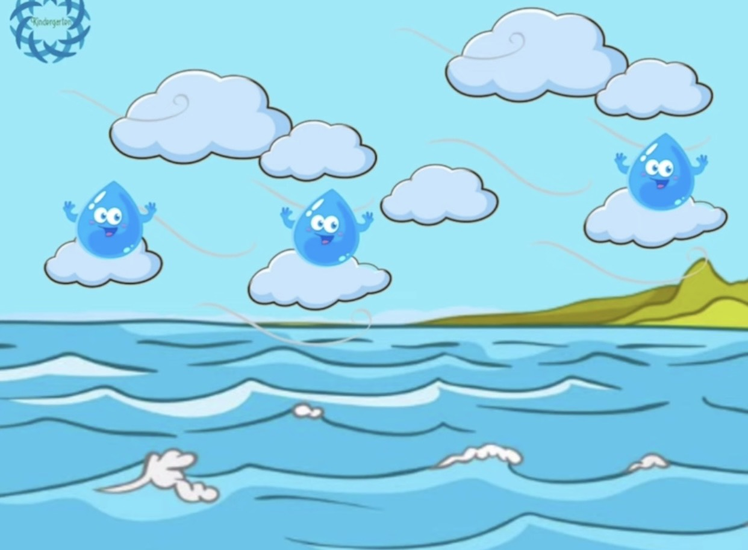
Tí Xíu từ từ bay lên. Tí Xíu nhập bọn với các bạn. Lúc đầu chúng bay là là xuống biển rồi chúng hợp thành một đám mây mỏng rời mặt biển bay vào đất liền. Gió nhẹ nhàng đưa Tí Xíu lướt qua những dòng sông lấp lánh như bạc.

Slide 11
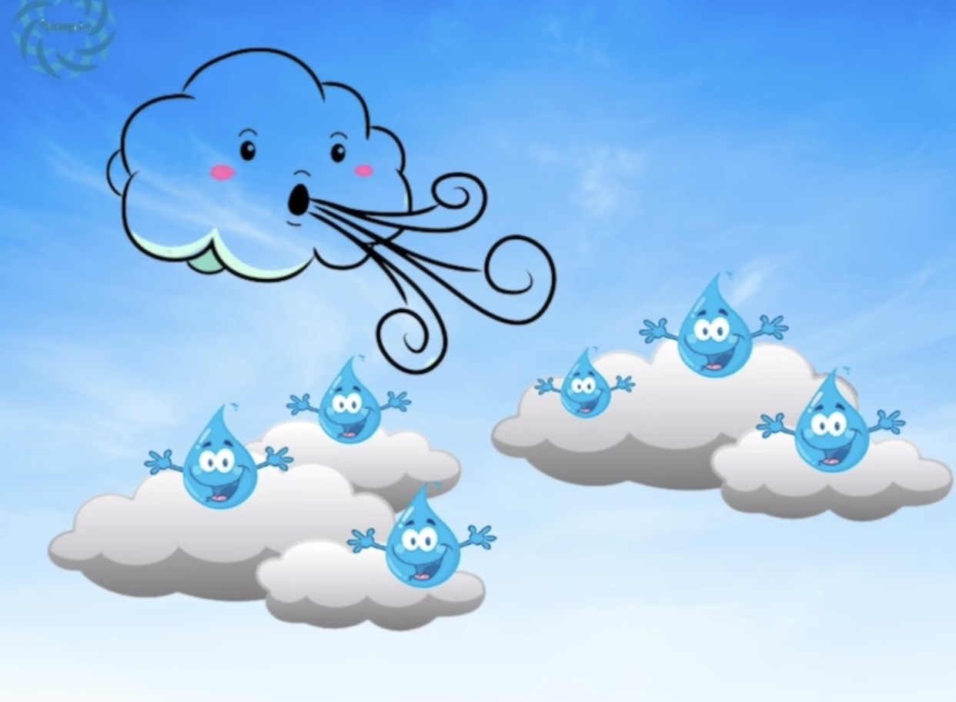
Xế chiều, ông Mặt Trời toả những tia nắng chói chang hơn lúc sáng. Không khí oi bức... Bỗng từ đâu một cơn gió lạnh thổi tới. Tí Xíu reo lên :- Mát quá các bạn ơi ! Mát quá

Slide 12
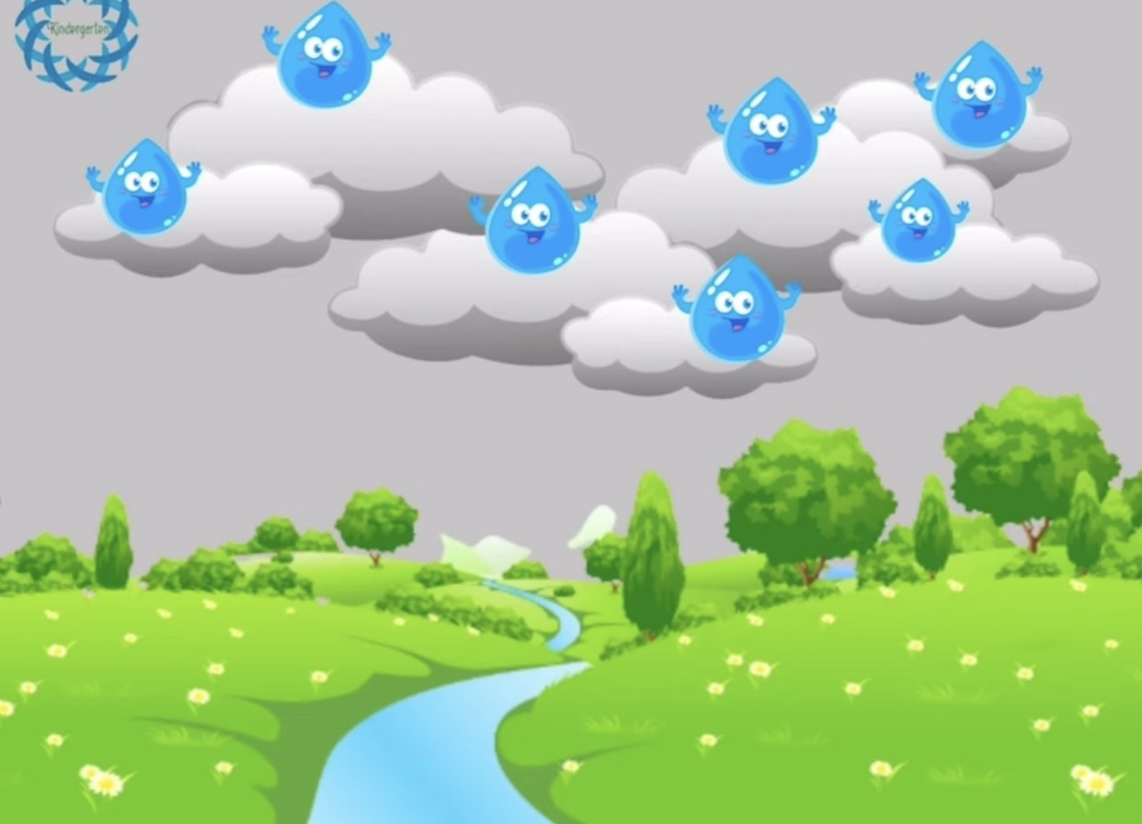
Tí Xíu và các bạn nhảy nhót, múa lượn vui thích. Nhưng rồi trời mỗi lúc một lạnh. Tí Xíu thấy rét. Các bạn chú cũng thấy rét. Chúng xích lại gần nhau thành một đông đặc toàn những chú bé giọt nước nhỏ li ti. Bọn Tí Xíu không bay cao lên được nữa, chúng xà xuống thấp, thấp dần.

Slide 13
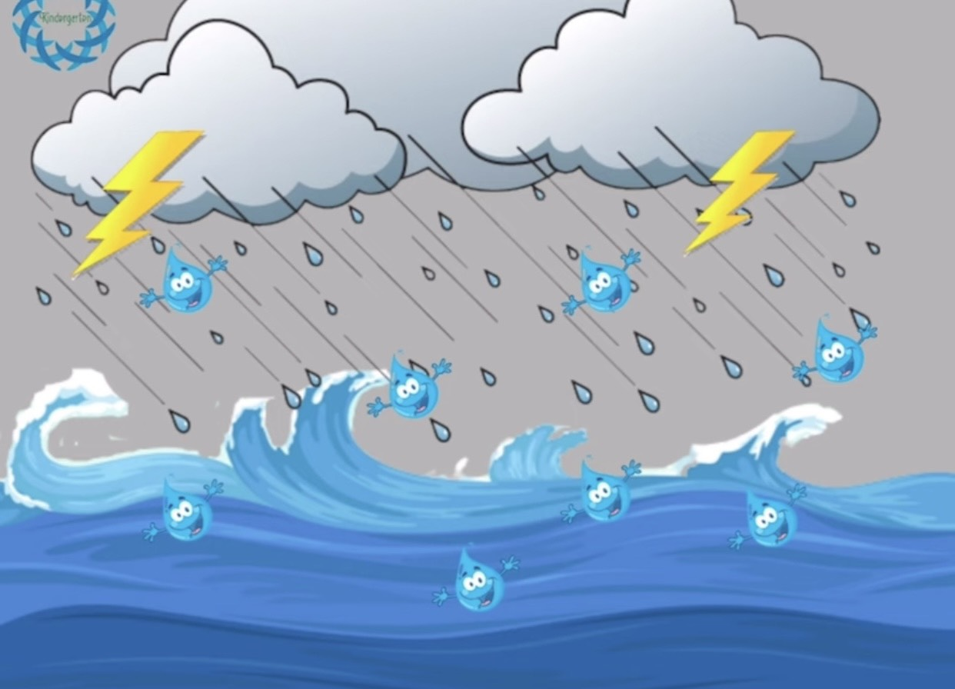
Một tia sáng vạch ngang bầu trời. Rồi một tiếng sét đinh tai vang lên. Gió thổi mạnh hơn. Bọn Tí Xíu níu lấy nhau thành những giọt nước trong vắt. Chúng thi nhau ào ào tuồn xuống đất... Cơn giông bắt đầu.

Slide 14
ĐÀM THOẠI - TRÍCH DẪN

Slide 15
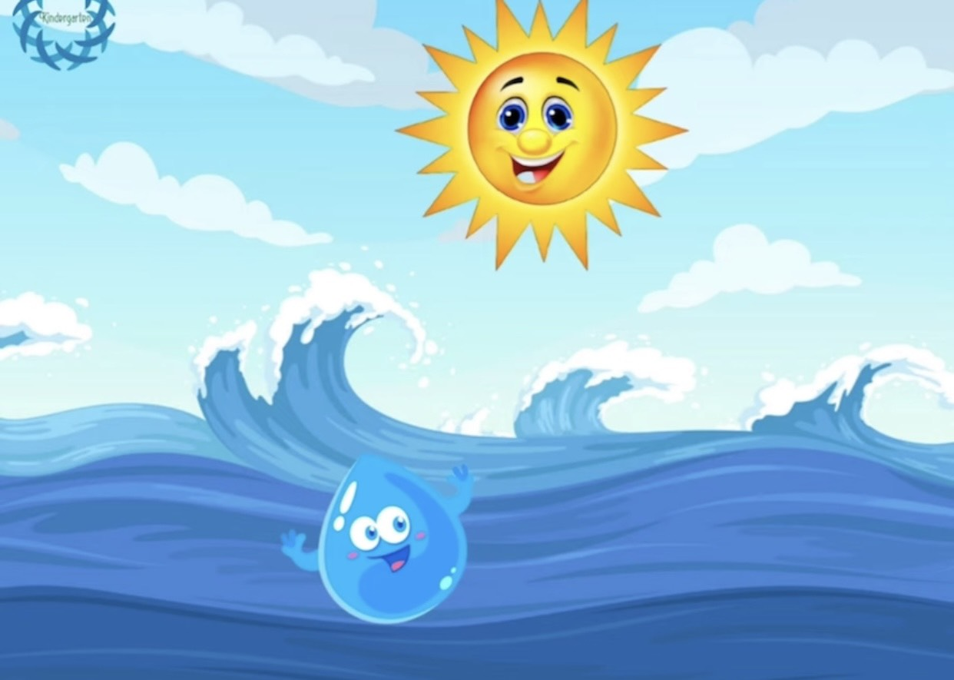
Câu chuyện nói về điều gì?

Slide 16
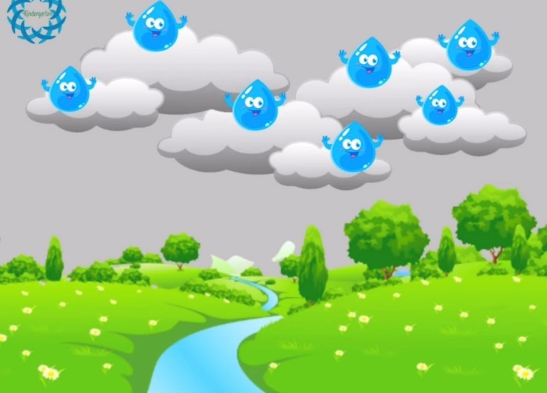
Ông mặt trời rủ Tí Xíu đi đâu?

Slide 17
Tí Xíu là giọt nước ở đâu?

Slide 18
Ông mặt trời đã làm gì để giúp Tí Xíu có thể bay theo gió?

Slide 19
Khi vào đất liền Tí Xíu và các bạn lấy nhau và tạo thành gì?

Slide 20
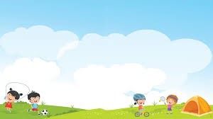
Giáo dục
Câu chuyện kể về hành trình của giọt nước từ biển cả, trở thành hơi nước đi vào đất liền rồi trở thành những hạt nước mưa.Đó là sự hình thành của nước. Các con phải biết giữ gìn nguồn nước sạch, bảo vệ môi trường và sử dụng nước tiết kiệm nhé!

Slide 21
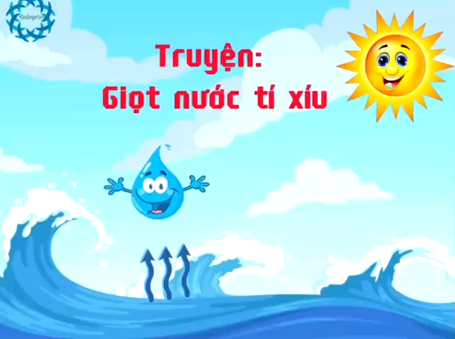
Truyện “ Giọt nước tí xiu”

Slide 22
III. Kết thúc

